Slide 1

Bài 11:
PHẢN XẠ ÂM

Slide 2
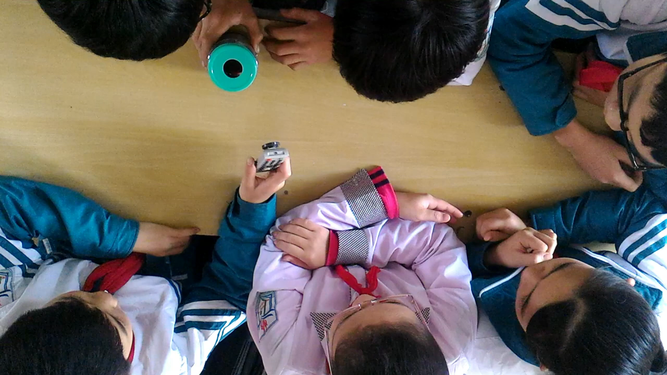

Slide 3


I. Phản xạ âm
Âm phản xạ là âm thanh khi gặp vật chắn thì bị dội lại
Học sinh tìm hiểu mục I (SGK) và hoàn thành phiếu học tập 01
PHIẾU HỌC TẬP 01
Câu 1: Thế nào là âm phản xạ?
Câu 2: Lấy ví dụ mà chúng ta nghe được âm phản xạ?
Câu 3: Một người đứng gần vách núi, hét to một tiếng, sau đó người này có nghe thấy âm phản xạ không? Giải thích câu trả lời.
Câu 4: Một bạn đứng hét to trong một phòng rất lớn và trong một phòng nhỏ. Phòng nào có âm phản xạ? Tại sao?

Slide 4
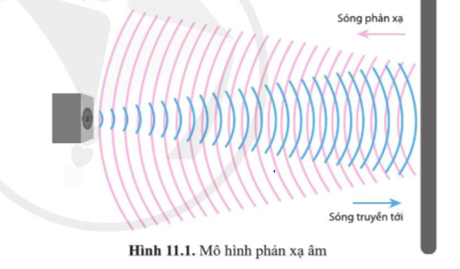
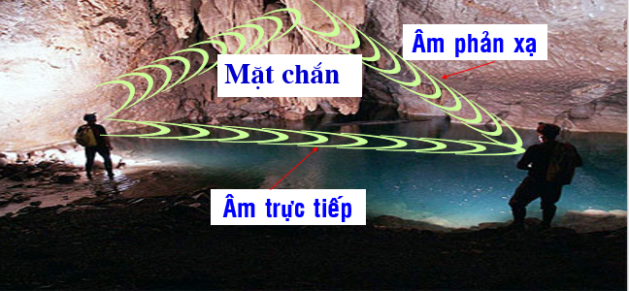
I. Phản xạ âm
Âm phản xạ là âm thanh khi gặp vật chắn thì bị dội lại

Slide 5
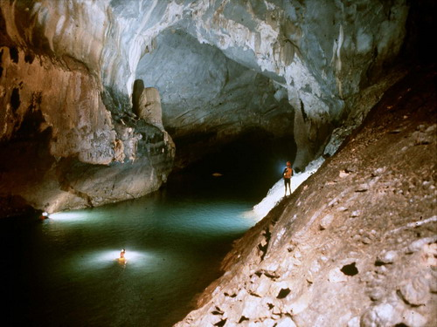
I. Phản xạ âm
Âm phản xạ là âm thanh khi gặp vật chắn thì bị dội lại
Động Phong Nha ở Quảng Bình

Slide 6
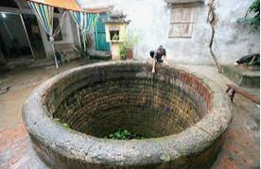
I. Phản xạ âm
Âm phản xạ là âm thanh khi gặp vật chắn thì bị dội lại
Khi hét lớn vào giếng nước sâu sẽ nghe thấy âm thanh phản xạ

Slide 7
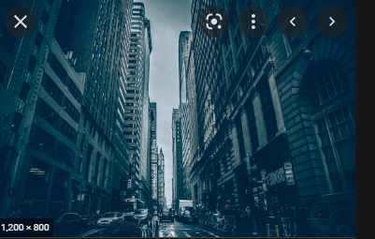
I. Phản xạ âm
Âm phản xạ là âm thanh khi gặp vật chắn thì bị dội lại
Ban đêm, khi đi bộ trong những con hẻm nhỏ, có nhà cao tầng hai bên chúng ta có thể nghe thấy giống như có tiếng bước chân người đang đi theo chúng ta.

Slide 8
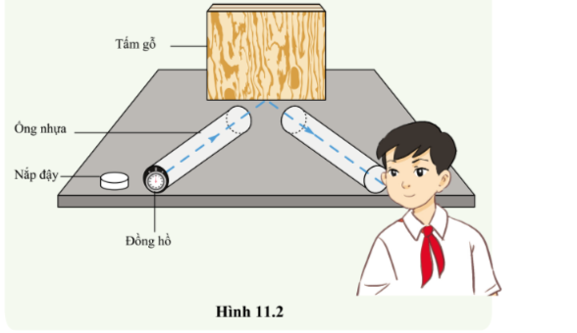
I. Phản xạ âm
Âm phản xạ là âm thanh khi gặp vật chắn thì bị dội lại
Học sinh tiến hành thí nghiệm và hoàn thành phiếu học tập 02
THÍ NGHIỆM
II. Vật phản xạ âm
Học sinh tiến hành thí nghiệm như hình vẽ, thay tấm gỗ bằng các vật liệu khác. Nhận xét âm thanh nghe được có gì trong các trường hợp có gì khác nhau?

Slide 9
I. Phản xạ âm
Âm phản xạ là âm thanh khi gặp vật chắn thì bị dội lại
Học sinh tiến hành thí nghiệm và hoàn thành phiếu học tập 02
PHIẾU HỌC TẬP 02
Vật liệu làm thí nghiệm | Âm nghe được
1. Tấm gỗ 2. .............................. 3. .............................. 4. ............................. | .............................................................................................................................. ............................................................... ..............................................................

Slide 10
I. Phản xạ âm
Âm phản xạ là âm thanh khi gặp vật chắn thì bị dội lại
Học sinh tiến hành thí nghiệm và hoàn thành phiếu học tập 02
PHIẾU HỌC TẬP 02
II. Vật phản xạ âm
Câu 1: Vật nào phản xạ âm, vật nào không phản xạ âm?
Câu 2: Vật phản xạ âm tốt có đặc điểm nào giống nhau?
Câu 3: Vật phản xạ âm kém có đặc điểm chung nào?
Câu 4: Cho các vật sau: chăn bông, đệm mút, tấm kính phẳng, rèm treo tường, tường gạch, gạch lát nền, tờ báo nhân dân. Hãy xếp những vật trên vào một trong hai nhóm vật phản xạ âm tốt, vật phản xạ âm kém?
- Vật phản xạ âm tốt là vật có bề mặt phẳng, cứng
- Vật phản xạ âm kém là vật có bề mặt gồ ghề, mềm, xốp

Slide 11

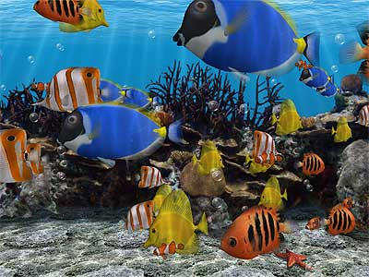


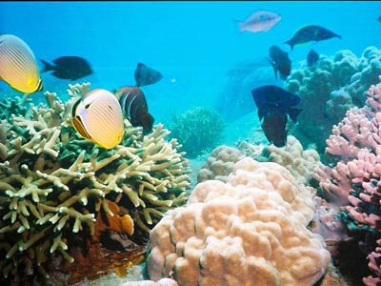
I. Phản xạ âm
Người ta sử dụng sự phản xạ âm như thế nào để đo độ sâu của biển?
Âm phản xạ là âm thanh khi gặp vật chắn thì bị dội lại
Giả sử tàu phát ra siêu âm và thu được âm phản xạ của nó từ đáy biển sau 1 giây như hình bên . Tính gần đúng độ sâu của đáy biển, biết vận tốc truyền âm trong nước là 1500m/s?
II. Vật phản xạ âm
- Vật phản xạ âm tốt là vật có bề mặt phẳng, cứng
- Vật phản xạ âm kém là vật có bề mặt gồ ghề, mềm, xốp

Slide 12
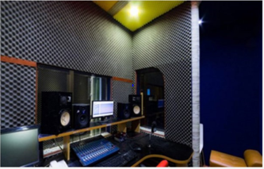
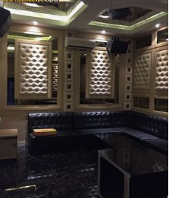
I. Phản xạ âm
Âm phản xạ là âm thanh khi gặp vật chắn thì bị dội lại
II. Vật phản xạ âm
- Vật phản xạ âm tốt là vật có bề mặt phẳng, cứng
- Vật phản xạ âm kém là vật có bề mặt gồ ghề, mềm, xốp
Vì sao trên tường các phòng thu âm hoặc phòng karaoke thường được gắn các tấm xốp mềm, có gai và xù xì?
- Âm thanh từ các phòng thu, phòng karaoke phát ra rất lớn, nên cần ngăn chặn âm lọt ra bên ngoài tránh làm phiền người khác
- Những vật liệu trên có khả năng cách âm tốt, hạn chế tối đa âm phản xạ, làm hạn chế tạp âm, tiếng ồn

Slide 13

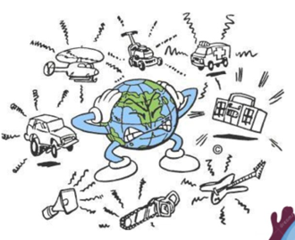
I. Phản xạ âm
Âm phản xạ là âm thanh khi gặp vật chắn thì bị dội lại
II. Vật phản xạ âm
- Vật phản xạ âm tốt là vật có bề mặt phẳng, cứng
- Vật phản xạ âm kém là vật có bề mặt gồ ghề, mềm, xốp
Âm thanh có thể tạo ra sự vui vẻ, thoải mái cho người nghe. Nhưng âm thanh cũng có thể tạo ra sự khó chịu và ảnh hưởng đến chúng ta. Các em hãy liệt kê những âm thanh có ảnh hưởng xấu mà mình thường xuyên phải nghe?
III. Tác hại của tiếng ồn

Slide 14

I. Phản xạ âm
Âm phản xạ là âm thanh khi gặp vật chắn thì bị dội lại
II. Vật phản xạ âm
- Vật phản xạ âm tốt là vật có bề mặt phẳng, cứng
- Vật phản xạ âm kém là vật có bề mặt gồ ghề, mềm, xốp
III. Tác hại của tiếng ồn
- Tiếng ồn gây ô nhiễm là
tiếng ồn to và kéo dài
Tiếng ồn gây ô nhiễm là tiếng ồn to và kéo dài

Slide 15
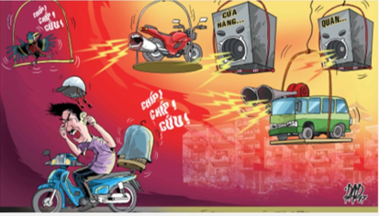
I. Phản xạ âm
Âm phản xạ là âm thanh khi gặp vật chắn thì bị dội lại
II. Vật phản xạ âm
- Vật phản xạ âm tốt là vật có bề mặt phẳng, cứng
Tiếng ồn ảnh hưởng đến sức khỏe và sinh hoạt của con người như thế nào?
- Vật phản xạ âm kém là vật có bề mặt gồ ghề, mềm, xốp
Tác hại tiếng ồn:
- Nguyên nhân gây giảm thính lực của người
- Gây đau đầu, mệt mỏi, mất ngủ, suy nhược thần kinh, khiến các bệnh huyết áp, tim mạch ... Thêm trầm trọng
- Giảm khả năng tập trung, độ minh mẫn...
III. Tác hại của tiếng ồn
- Tiếng ồn gây ô nhiễm là
tiếng ồn to và kéo dài

Slide 16

I. Phản xạ âm
Âm phản xạ là âm thanh khi gặp vật chắn thì bị dội lại
II. Vật phản xạ âm
- Vật phản xạ âm tốt là vật có bề mặt phẳng, cứng
- Vật phản xạ âm kém là vật có bề mặt gồ ghề, mềm, xốp
III. Tác hại của tiếng ồn
- Tiếng ồn gây ô nhiễm là
tiếng ồn to và kéo dài
Ô nhiễm tiếng ồn còn ảnh hưởng đến thế giới động vật

Slide 17
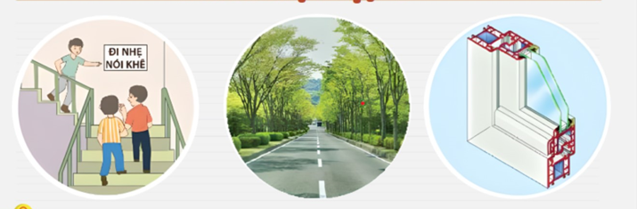
I. Phản xạ âm
Âm phản xạ là âm thanh khi gặp vật chắn thì bị dội lại
II. Vật phản xạ âm
- Vật phản xạ âm tốt là vật có bề mặt phẳng, cứng
Em hãy nêu các biện pháp chống ô nhiễm tiếng ồn?
- Vật phản xạ âm kém là vật có bề mặt gồ ghề, mềm, xốp
Tác động vào nguồn âm
III. Tác hại của tiếng ồn
Biện pháp
Phân tán âm trên đường truyền
- Tiếng ồn gây ô nhiễm là
tiếng ồn to và kéo dài
Ngăn chặn sự truyền âm

Slide 18
LUYỆN TẬP
I. Phản xạ âm
Câu 1: Những vật hấp thụ âm tốt là vật:
phản xạ âm tốt. B. phản xạ âm kém.
C. có bề mặt nhẵn, cứng. D. hấp thụ ánh sáng tốt.
Âm phản xạ là âm thanh khi gặp vật chắn thì bị dội lại
II. Vật phản xạ âm
- Vật phản xạ âm tốt là vật có bề mặt phẳng, cứng
Câu 2: Những vật nào sau đây phản xạ âm tốt?
A. Bê tông, gỗ, vải. B. Thép, vải, bông.
C. Sắt, thép, đá. D. Lụa, nhung, gốm.
- Vật phản xạ âm kém là vật có bề mặt gồ ghề, mềm, xốp
III. Tác hại của tiếng ồn
- Tiếng ồn gây ô nhiễm là
tiếng ồn to và kéo dài

Slide 19
LUYỆN TẬP
I. Phản xạ âm
Câu 3: Trong những trường hợp dưới đây, hiện tượng nào ứng dụng phản xạ âm?
A. Xác định độ sâu của đáy biển.
B. Nói chuyện qua điện thoại.
c. Nói trong phòng thu âm qua hệ thống loa.
D. Nói trong hội trường thòng qua hệ thống loa.
Âm phản xạ là âm thanh khi gặp vật chắn thì bị dội lại
II. Vật phản xạ âm
- Vật phản xạ âm tốt là vật có bề mặt phẳng, cứng
- Vật phản xạ âm kém là vật có bề mặt gồ ghề, mềm, xốp
Câu 4: Trường hợp nào sau đây có ô nhiễm tiếng ồn?
A. Tiếng còi xe cứu thương.
B. Loa phát thanh vào buổi sáng.
C. Tiếng sấm dội tới tai người trưởng thành.
D. Tiếng máy móc làm việc phát ra to và kéo dài
III. Tác hại của tiếng ồn
- Tiếng ồn gây ô nhiễm là
tiếng ồn to và kéo dài

Slide 20
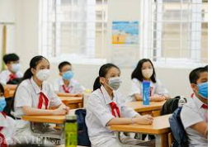
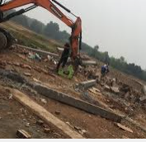
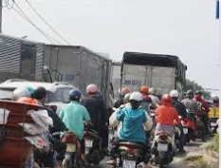
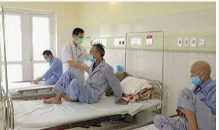

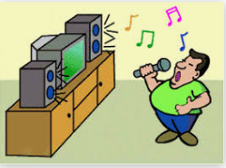
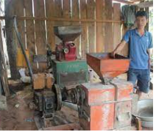

GIẢI QUYẾT TÌNH HUỐNG:
Em hãy đề ra biện pháp hạn chế tiếng ồn trong các tình huống sau?
VẬN DỤNG
Nhóm 1: Trường học ở gần một công trình đang xây dựng
Nhóm 2: Bệnh viện ở gần đường quốc lộ
Nhóm 3: Nhà ở gần máy xay xát thóc, lúa, ngô
Nhóm 4: Hàng xóm xung quanh thường hát Karaoke vào buổi tối

Slide 21


